Slide 1
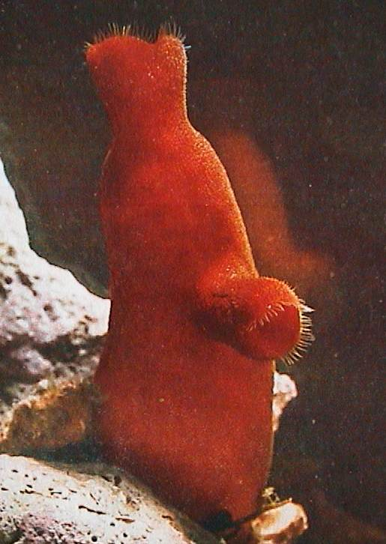
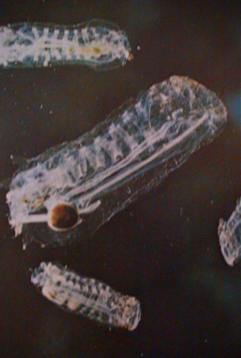
Fylogeneze a diverzita obratlovců
IV. Urochordata (Tunicata)
charakteristické znaky
systém

Slide 2
Fylogeneze a diverzita obratlovců
Znaky
regresní vývoj:
pohyblivá larva (aktivita)
pasívní dospělec
jednovrstevná pokožka, plášť z tunicinu
notochord jen v ocásku larev (uro-)
nervová trubice jen u larev, jinak jen cerebrální ganglion
otevřená cévní soustava, srdce se střídavou pulzací,
hemovanadin (jen rod Phallusia)
peribranchiální prostor, atrioporus
endostyl - příjem potravy filtrací
„ukládací ledvina“
hermafrodité s nepárovými gonádami
složité rozmnožování, i metageneze s nepohlavním rozmnožováním
jediný shluk Hox genů *(i rozptýleny v genomu mimo shluk) s rozsáhlou ztrátou cca ½ genů a změnou sekvencí; v homeoboxu přítomny introny
nejrychlejší tempo molekulární evoluce ze všech strunatců
2500 rec. druhů, časné kambrium - Cheungkongella ancestralis Shankouclava shankouense (jižní Čína)
* V evoluci obratlovců došlo postupně k opakované duplikaci shluků Hox genů)

Slide 3
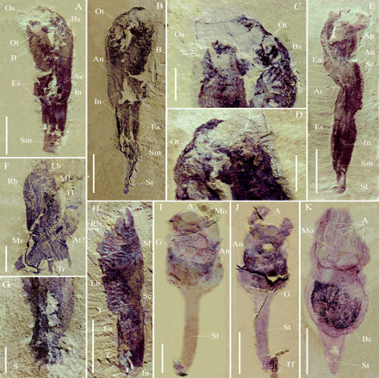
Fylogeneze a diverzita obratlovců
Shankouclava shankouense from the Lower Cambrian Maotianshan Shale at Shankou village, Anning, near Kunming (South China)

Slide 4

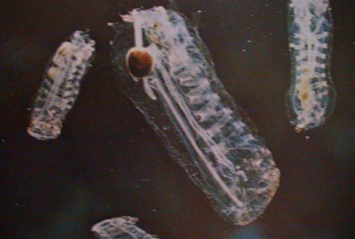
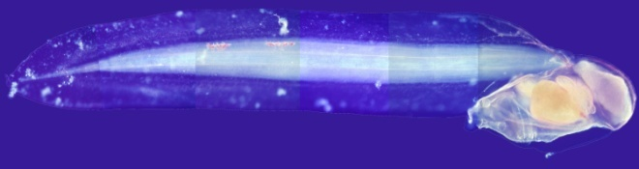
Fylogeneze a diverzita obratlovců
Systém
ASCIDIACEA - SUMKY
cl.
1900, přisedlí, vakovité tělo, i kolonie
THALIACEA - SALPY (SALPIDA + DOLIOLIDA)
50, pelagičtí, soudečkovité tělo, metageneze, i kolonie
APPENDICULARIA (LARVACEA, COPELATA) - VRŠENKY
60, pelagičtí, neotenie - pedomorfóza (z larev salp?), jen solitérní,
volně ve schránkách

Slide 5
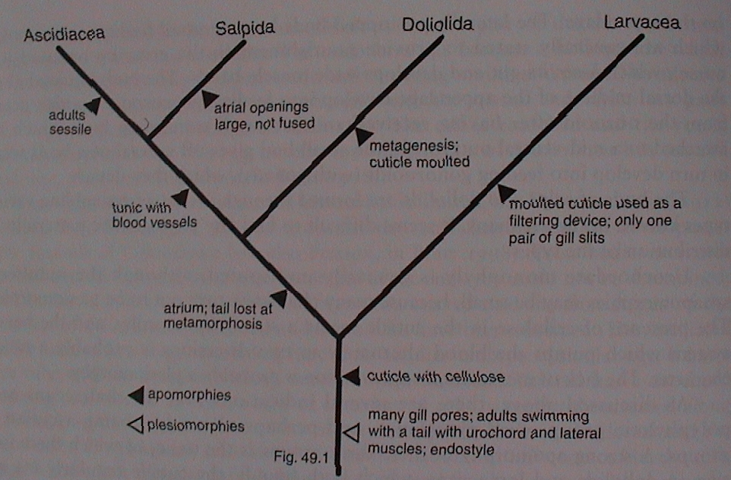
Fylogeneze a diverzita obratlovců
sumky
salpy
vršenky

Slide 6
Fylogeneze a diverzita obratlovců
Fylogenetický systém pláštěnců (Urochordata = Tunicata)
Phlebobranchiata
Thaliacea - salpy
Ascidiacea - sumky
Aplousobranchiata
Appendicularia - vršenky
Stolidobranchiata
molekulární a morfologická data
Swalla B.J. & Smith A.B.: Trans. R. Soc. B 2008, 363, 1557-1568

Slide 7
Fylogeneze a diverzita obratlovců
„Ascidiacea“ - sumky
(parafyletický taxon)
morfologie larvy
morfologie dospělce
filtrace potravy
rozmnožování
ekologie
systém

Slide 8
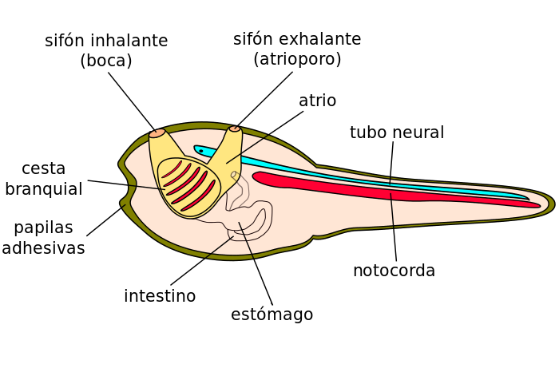
Fylogeneze a diverzita obratlovců
Morfologie larvy

Slide 9
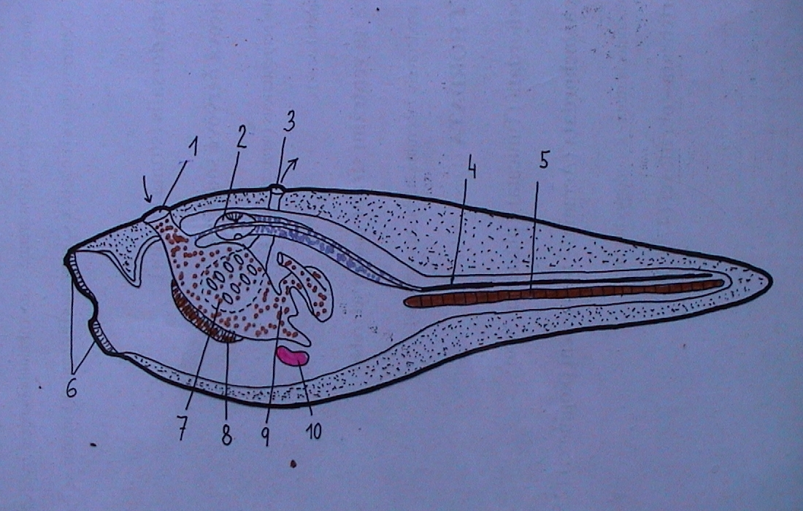
Fylogeneze a diverzita obratlovců
Morfologie larvy
1. ústa
2. rozšířená nervová trubice
se statocystou a „očkem“
3. atrioporus
4. nervová trubice
5. notochord
6. přichycovací papily
7. proděravělý hltan s peribranchiálním prostorem
8. endostyl (hypobranchiální rýha)
9. jícen
10. srdce

Slide 10
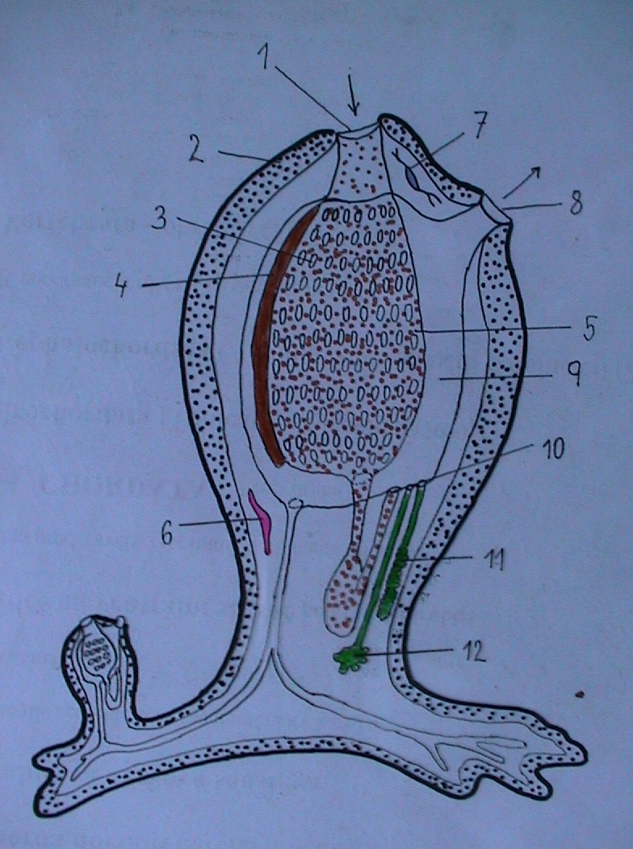
Fylogeneze a diverzita obratlovců
Morfologie dospělce
ascidiozoid
1. ústa
2. plášť z tunicinu
3. nepárové štěrbiny
4. endostyl
5. „žaberní vak“
6. srdce
7. cerebrální ganglion
8. atrioporus
9. peribranhiální prostor
10. jícen
11. varle
12. vaječník

Slide 11
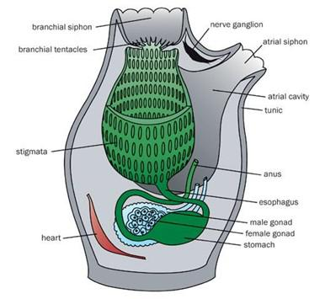
Fylogeneze a diverzita obratlovců
Morfologie dospělce
enterogonní sumka

Slide 12
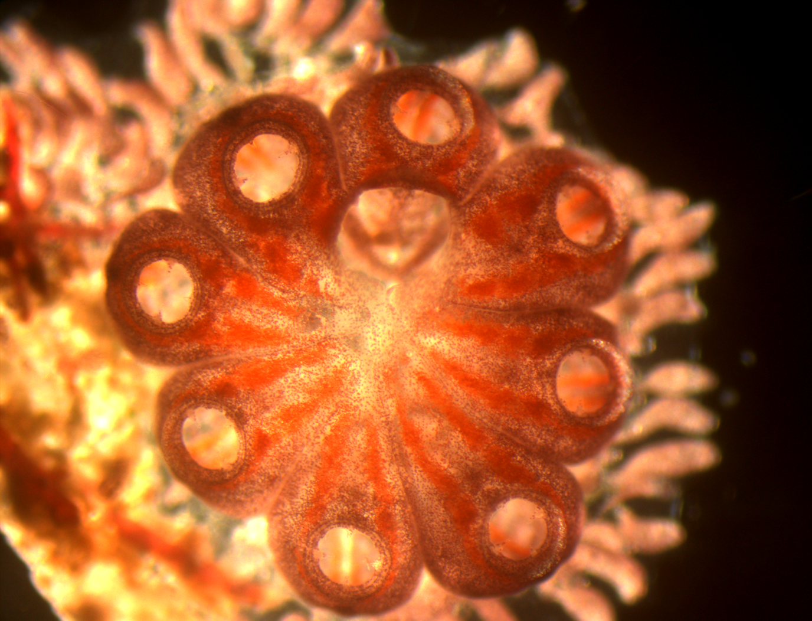
Fylogeneze a diverzita obratlovců
Morfologie dospělce
pleurogonní sumka – Botrylloides leachi – bochníčkovité kolonie

Slide 13
Fylogeneze a diverzita obratlovců
filtrace potravy
žaberní vak vystlán slizem pokrývajícím řasinkové buňky
endostyl s žláznatými a bičíkatými buňkami
peripharyngeální pruhy
epibranchiální rýha
rozmnožování
proterandričtí hermafrodité, oplození mimotělní
nepohlavní, vznik kolonií pučením
ekologie
mořští kosmopolité, převážně v litorálu (do 50 m)
krátký život larvy (min-hod), fototaxe (poz-neg)
monascidie - synascidie (regenerační schopnost)

Slide 14
Fylogeneze a diverzita obratlovců
Podle morfologie žaberního koše:
1. Phlebobranchiata (pravé sumky)
Tělo členěno na 2 oddíly
Gonády v blízkosti střevní kličky - enterogonní, solitérní i koloniální
Ascidia mentula – sumka obecná, Phallusia mammilata – sumka hrbolkatá, Ciona intestinalis – sumka štíhlá
2. Aplousobranchiata - pospolitky
+ Thaliacea
Tělo členěno na 2-3 oddíly – thorax-abdomen-(postabdomen)
Gonády ve střevní kličce v abdomenu - enterogonní, koloniální se zachovanou identitou jedinců
Clavelina lepadiformis – pospolitka svijonožcovitá
3. Stolidobranchiata - zřasenky)
+ Appendicularia
Tělo není členěno na oddíly
Solitérní i koloniální se společným pláštěm a kloakou (synascidie), jedinci seřazeni okolo společného atrioporu
Gonády vně na boku žaberního vaku - pleurogonní
Botryllus schlosseri – zřasenka středomořská, Halocynthia papillosa

Slide 15
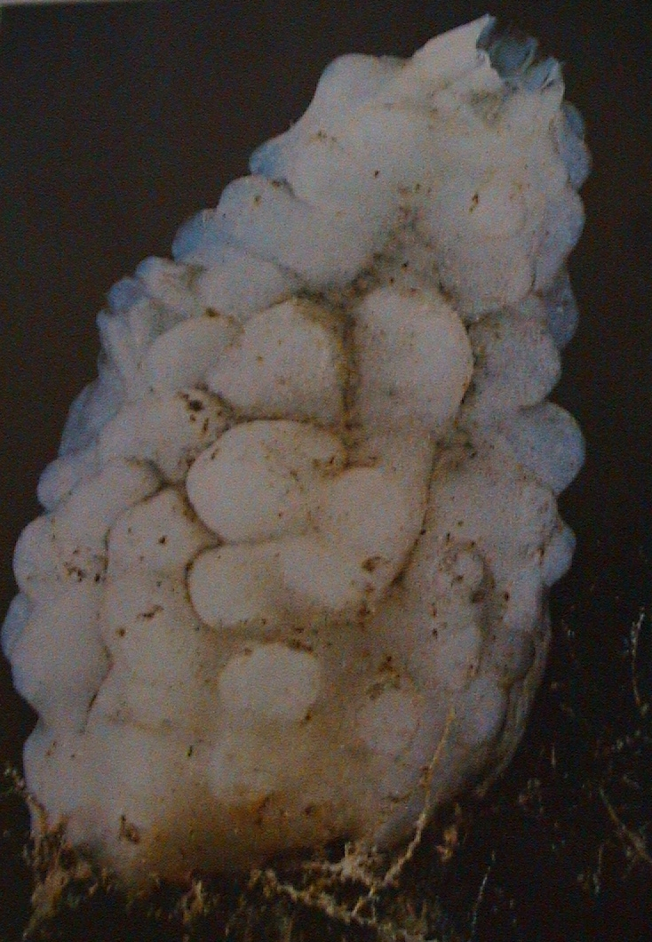
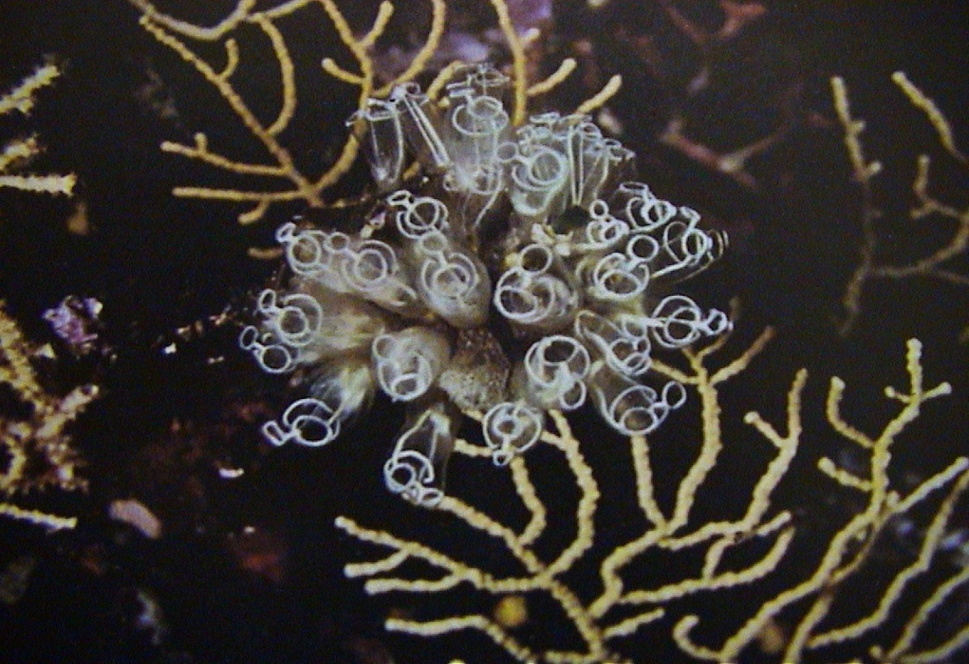
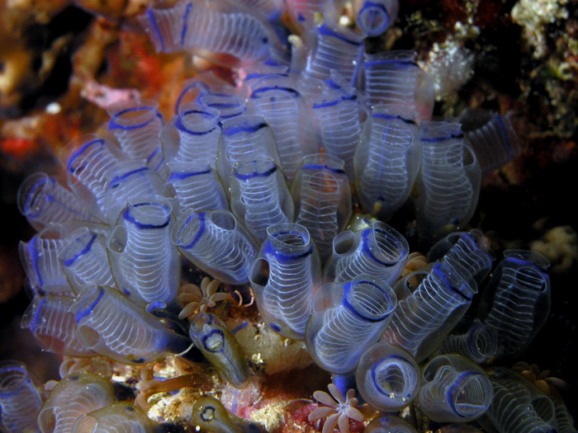
Fylogeneze a diverzita obratlovců
Phlebobranchiata
Enterogona
Aplousobranchiata
Clavelina lepadiformis
Phallusia mammillata
Clavelina moluccensis

Slide 16
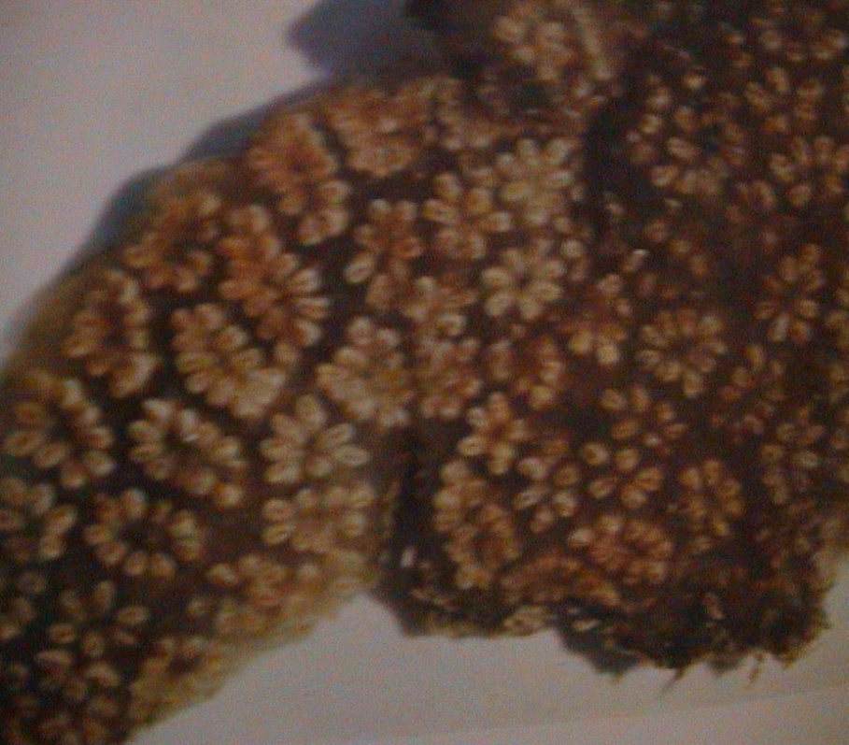
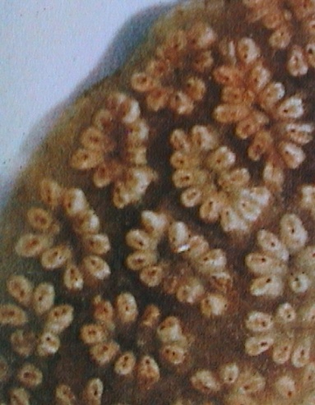
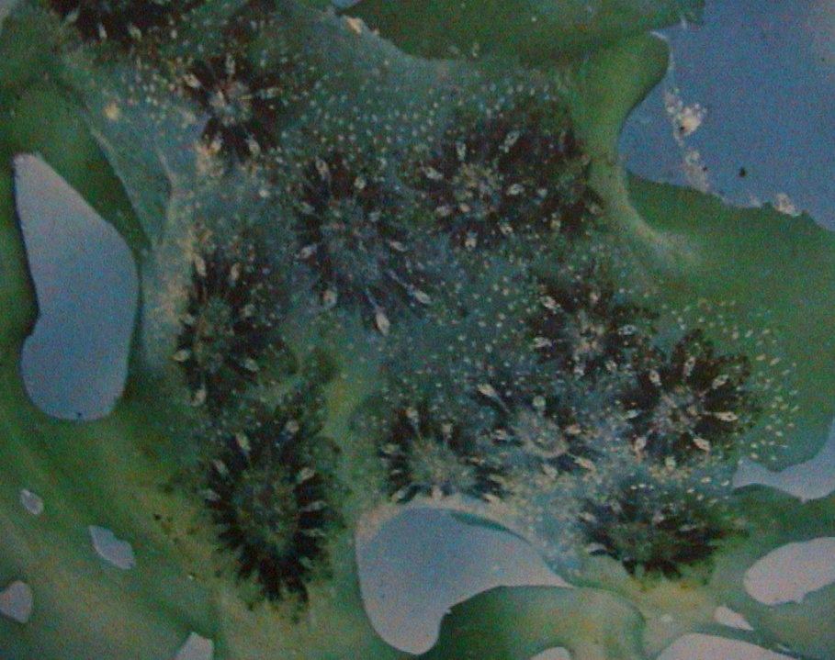
Fylogeneze a diverzita obratlovců
Pleurogona
Stolidobranchiata
Botryllus schlosseri
Halocynthia papillosa
Botryllus sp.

Slide 17
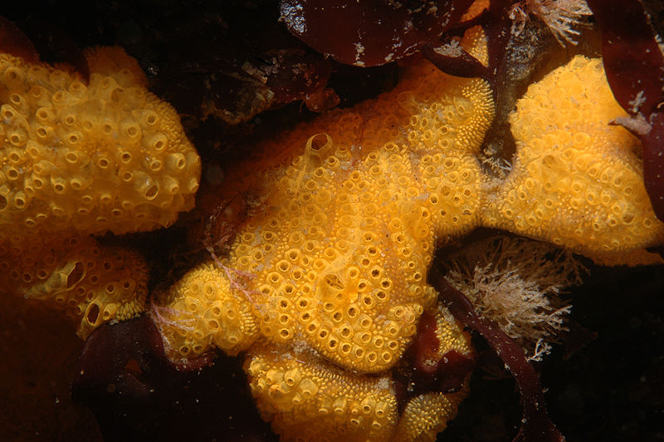
Fylogeneze a diverzita obratlovců
Pleurogona
Stolidobranchiata
Botrylloides violaceus

Slide 18
Fylogeneze a diverzita obratlovců
Thaliacea - salpy
morfologie
rozmnožování - metageneze
ekologie
systém

Slide 19
Fylogeneze a diverzita obratlovců
Morfologie
Larva podobná larvě sumky
Soudečkovité tělo s velkými otvory (or, atrioporus)
Rosolovitý průsvitný plášť
Obroučkovité svalové pruhy (reaktivní pohyb)
Párové žaberní štěrbiny v zadní části hltanu, peribranchiální prostor nasunut na zadní část hltanu
Koncentrace orgánů (srdce, žaludek, gonády) na ventrální straně
Polymorfie - různé tvarové (oozoid, blastozoid)
a funkční typy (gonozoid, gastrozoid, phorozoid), metageneze

Slide 20
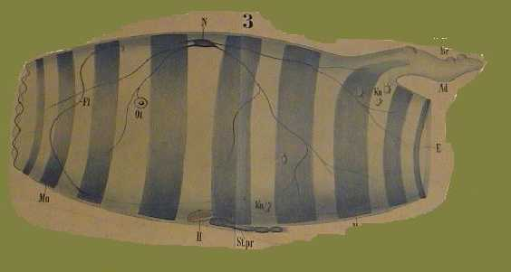
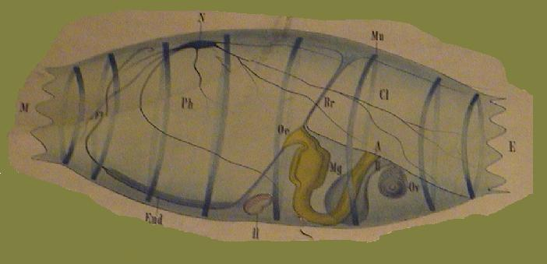
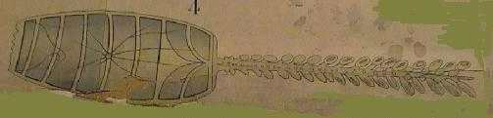
Fylogeneze a diverzita obratlovců
Tvarové typy:
oozoid
blastozoid (gonozoid)
oozoid s řetízkem blastozoidů

Slide 21
Fylogeneze a diverzita obratlovců
Metageneze (rodozměna)
OOZOID
BLASTOZOIDI
nepohlavně
strobilací
větší
menší, řetízkovité kolonie
pohlavně
GONOZOIDI
nepohlavně
strobilací
PHOROZOIDI
GASTEROZOIDI
Strobilace primární: stolo prolifer (Salpida) – phorocyty - stolo dorsalis (Doliolida)
Strobilace sekundární: na stolo dorsalis (Doliolida)

Slide 22
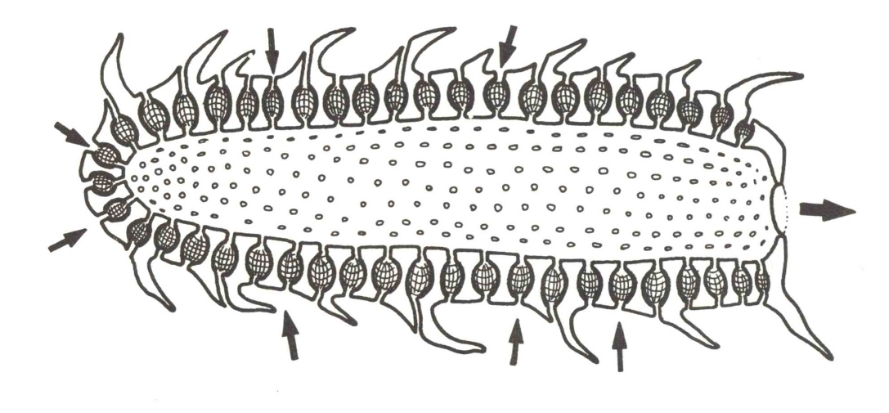
Fylogeneze a diverzita obratlovců
Ekologie
Doliolida
pelagičtí, v planktonu teplých moří
Salpida
Systém
Pyrosomida
Amplousobranchiata
Pyrosomida - ohnivky
Redukce oozoidu (embryonální cyathozoid), tvoří 4 primární blastozoidy (tetrazoid), z nich sekundární blastozoidi (gonozoidi), válcovité kolonie se společnou kloakální dutinou, husté síto žaberních štěrbin, světélkující symbiotické bakterie, jejich přenos z folikulárních buněk vaječníku na zárodek vyvíjející se v kloakální dutině; Pyrosoma atlanticum
https://www.youtube.com/watch?v=yhWDcHNiw74
https://www.youtube.com/watch?v=72_64fX91EE

Slide 23

Fylogeneze a diverzita obratlovců
Salpida - pásosvalí (Desmomyaria)
podkovovité svaly, 1 pár velkých žaberních štěrbin, 1 řada blastozoidů (gonozoidů) přímo na stolo prolifer, oplození v kloakálním prostoru gonozoidů, zde se vyvíjejí zárodky (placentace), chybí stadium volně pohyblivé larvy; Salpa maxima, S. fusiformis
Salpa sp.
Doliolida - kruhosvalí (Cyclomyaria)
prstencovité svaly, více párů žaberních štěrbin, 3 řady blastozoidů, phorozoid s řetízkem vlastních gonozoidů se odděluje od stolo dorsa-lis, oplození mimotělní, volně pohyblivé larvy; Doliolum denticulatum

Slide 24
Fylogeneze a diverzita obratlovců
Appendicularia (Larvacea, „Copelata“) - vršenky
morfologie
rozmnožování
ekologie
systém

Slide 25
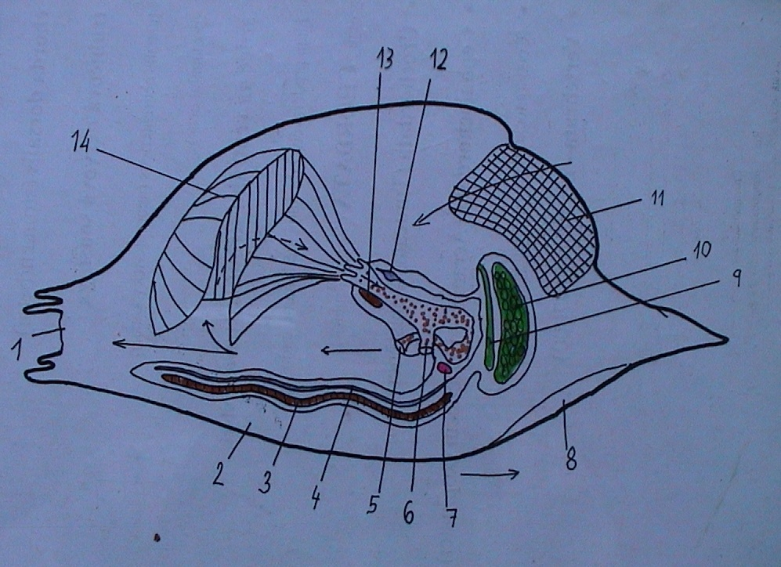
Fylogeneze a diverzita obratlovců
1. vyvrhovací otvor ve schránce
2. schránka
3. chorda
4. nervová trubice
5. řitní otvor
6. žaberní štěrbina
7. srdce
8. únikový otvor ve schránce
9. varle
10. vaječník
11. sítko (vrš)
12. ganglion
13. endostyl
14. lapací síť
Morfologie

Slide 26
Fylogeneze a diverzita obratlovců
Rozmnožování
jen pohlavní, larva ~ dospělec, metamorfóza (pedomorfóza):
Zboku:
Zezadu:
1.
2.
Ekologie
planktonní, do 100 m, opouštění a tvorba schránky
Systém (sesterská linie sumek ze skupiny Stolidobranchiata - zřasenky)
o. Appendiculariidea
Appendicularia sicula
Oikopleura dioica
f. Oikopleuridae
Kowalewskiidae
Kowalewskia tenuis
Fritillariidae
Fritillaria pelucida

